Slide 1


Заказчик – г. Шлиссельбург
Разработчик- ООО «Объединение
Энергоменеджмента»
ПРЕЗЕНТАЦИЯ
Схема теплоснабжения
муниципального образования г. Шлиссельбурга
до 2028 года
Май, 2013 г.

Slide 2
Заказчик – г. Шлиссельбург
Разработчик- ООО «Объединение
Энергоменеджмента»
Документы и методические рекомендации, используемые для разработки схемы теплоснабжения
Федеральный закон Российской Федерации от 27.07.2010 № 190-ФЗ «О ТЕПЛОСНАБЖЕНИИ»
Постановление Правительства Российской Федерации от 22 февраля 2012 г. № 154 «О требованиях к схемам теплоснабжения, порядку их разработки и утверждения»
РД-10-ВЭП «Методические основы разработки схем теплоснабжения поселений и промышленных узлов РФ»
Федеральный закон Российской Федерации от 17.12.2011 №416-ФЗ «О водоснабжении о водоотведении»
Методические рекомендации по разработке схем теплоснабжения, утвержденные Минэнерго России и Минрегион России.

Slide 3
Заказчик – г. Шлиссельбург
Разработчик- ООО «Объединение
Энергоменеджмента»
Основные этапы выполненной работы
1. Сбор исходной информации по тепловым сетям, источникам тепловой энергии, перспективному развитию поселения и т.д.;
2. Разработка электронной модели системы теплоснабжения поселения в программно-расчетном комплексе Zulu Thermo 7.0;
3. Анализ существующего состояния работы системы теплоснабжения;
4. Анализ перспективного развития поселения и определение тепловых нагрузок;
5. Разработка вариантов развития поселения, согласование вариантов;
6. Анализ вариантов развития и выбор оптимального;
7. Разработка комплексной программы развития системы теплоснабжения с определением объёмов и стоимости работ;
8. Согласование и утверждения отчетных документов.

Slide 4
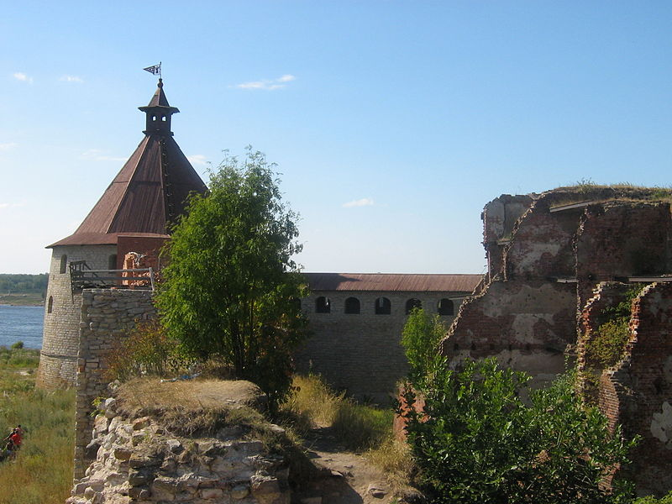
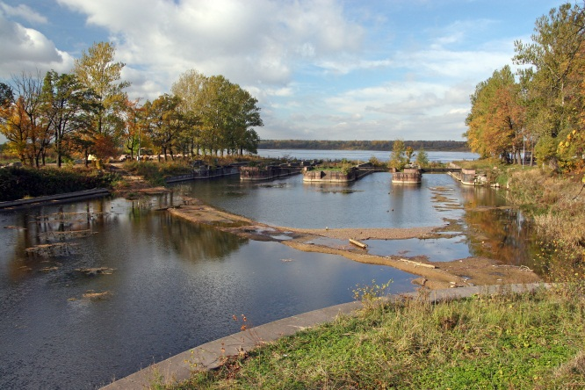
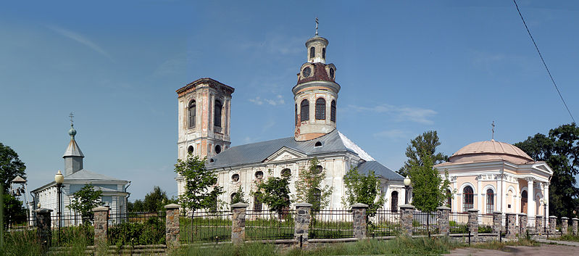
Заказчик – г. Шлиссельбург
Разработчик- ООО «Объединение
Энергоменеджмента»
Г. Шлиссельбург
Население – 13170 чел.
(по состоянию на 01.01.2010)

Slide 5
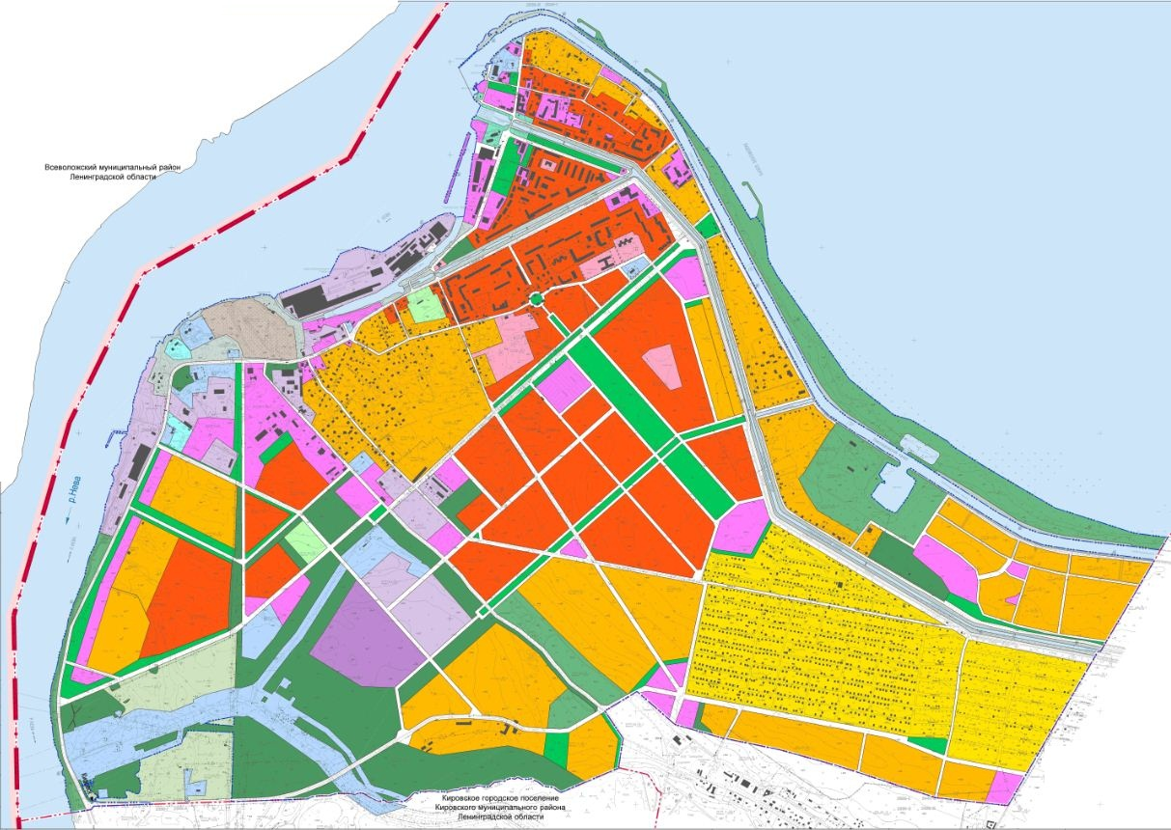
Заказчик – г. Шлиссельбург
Разработчик- ООО «Объединение
Энергоменеджмента»
Г. Шлиссельбург
Территория 1641 Га
3 района теплоснабжения:
«Треугольник»
«Стрелка»
«Малоневский»

Slide 6
Заказчик – г. Шлиссельбург
Разработчик- ООО «Объединение
Энергоменеджмента»
Выработка тепловой энергии на котельных Г. Шлиссельбурга
Котельная «Хозблок» | 28928,14
Котельная «Стрелка» | 10579,61
Котельная «Треугольник» | 22159,39
Потери в сетях | 5547,86
Всего выработано тепловой энергии | 68769.16

Slide 7
Заказчик – г. Шлиссельбург
Разработчик- ООО «Объединение
Энергоменеджмента»
Выработка тепловой энергии на котельных Г. Шлиссельбург
Все 3 Котельные перегружены

Slide 8
Заказчик – г. Шлиссельбург
Разработчик- ООО «Объединение
Энергоменеджмента»
Тепловые сети системы теплоснабжения
котельной «Стрелка»
Протяженность тепловых сетей отопления – 5768 м
( в двухтрубном исчислении)
100% тепловых сетей
находятся
на балансе администрации г. Шлиссельбург

Slide 9
Заказчик – г. Шлиссельбург
Разработчик- ООО «Объединение
Энергоменеджмента»
Тепловые сети системы теплоснабжения
котельной «треугольник»
Протяженность тепловых сетей отопления – 7102 м
( в двухтрубном исчислении)
100% тепловых сетей
находятся
на балансе администрации г. Шлиссельбург

Slide 10
Заказчик – г. Шлиссельбург
Разработчик- ООО «Объединение
Энергоменеджмента»
Тепловые сети системы теплоснабжения
котельной «хозблок»
Протяженность тепловых сетей отопления – 6850 м
( в двухтрубном исчислении)
100% тепловых сетей
находятся
на балансе администрации г. Шлиссельбург

Slide 11

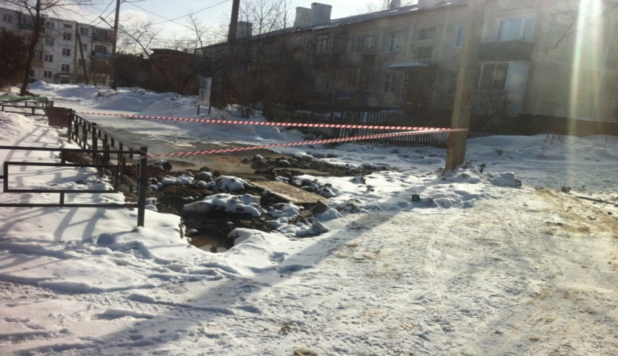
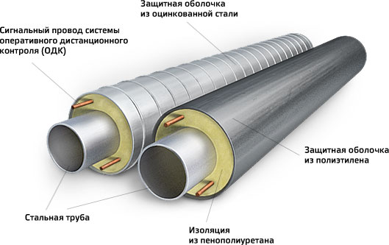
Заказчик – г. Шлиссельбург
Разработчик- ООО «Объединение
Энергоменеджмента»
Структура тепловых потерь при выработке и передаче тепловой энергии от котельной «Стрелка»
5,1 Гкал/ч
5 Гкал/ч
Полезный отпуск тепла потребителям
5.13 Гкал/ч
Потери в тепловых сетях 0,1 Гкал/ч
Собственные нужды котельной 0,033 Гкал/ч
Решение проблемы

Slide 12
Заказчик – г. Шлиссельбург
Разработчик- ООО «Объединение
Энергоменеджмента»
Структура тепловых потерь при выработке и передаче тепловой энергии от котельной «Треугольник»
10,38 Гкал/ч
10,18 Гкал/ч
Полезный отпуск тепла потребителям
10,4 Гкал/ч
Потери в тепловых сетях 0,2 Гкал/ч
Собственные нужды котельной 0,02 Гкал/ч
Решение проблемы

Slide 13
Заказчик – г. Шлиссельбург
Разработчик- ООО «Объединение
Энергоменеджмента»
Структура тепловых потерь при выработке и передаче тепловой энергии от котельной «Хозблок»
9.86 Гкал/ч
9.7 Гкал/ч
Полезный отпуск тепла потребителям
9.9 Гкал/ч
Потери в тепловых сетях 0,16 Гкал/ч
Собственные нужды котельной 0,04 Гкал/ч
Решение проблемы

Slide 14
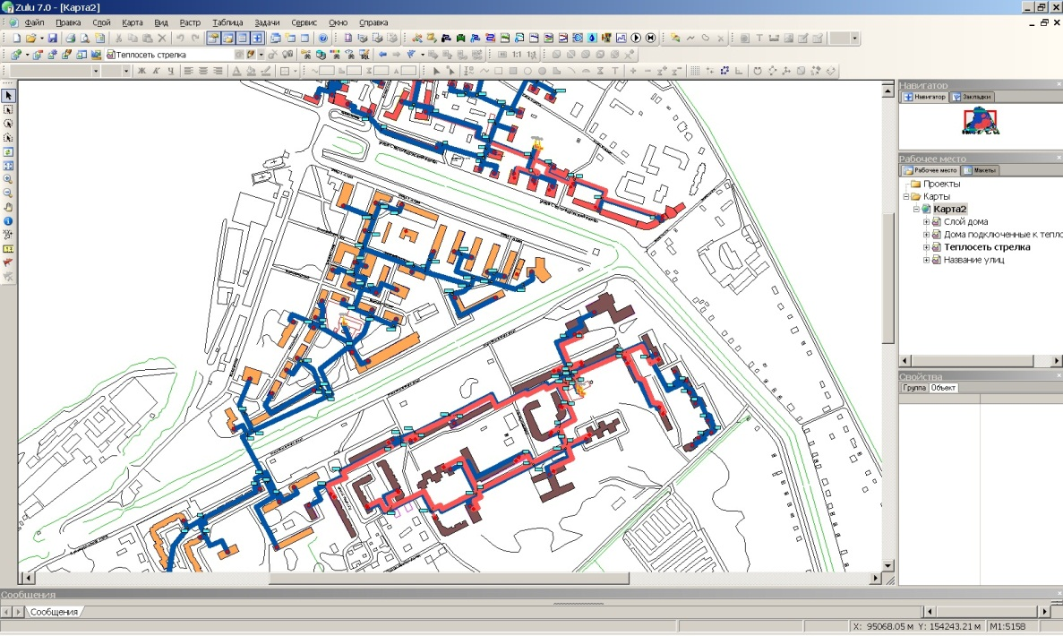
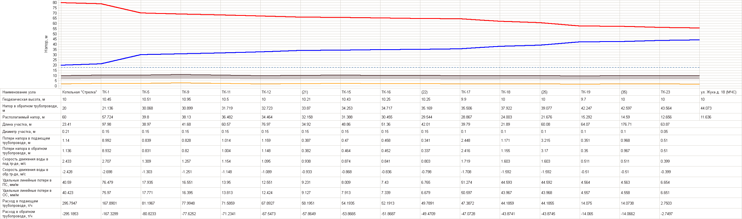
Заказчик – г. Шлиссельбург
Разработчик- ООО «Объединение
Энергоменеджмента»
Электронная модель в ГИС zulu thermo 7.0
1. Выполнение теплогидравлических расчетов тепловой сети;
2. Анализ работы тепловой сети при подключении или отключении потребителей;
3. Выбор оптимальных диаметров трубопроводов тепловой сети;
4. Решение коммутационных задач: расчет аварийных режимов работы тепловой сети, анализ отключений, переключений, поиск ближайшей запорной арматуры, отключающей участок от источников или полностью изолирующей участок;
5. Построение пьезометрических графиков

Slide 15
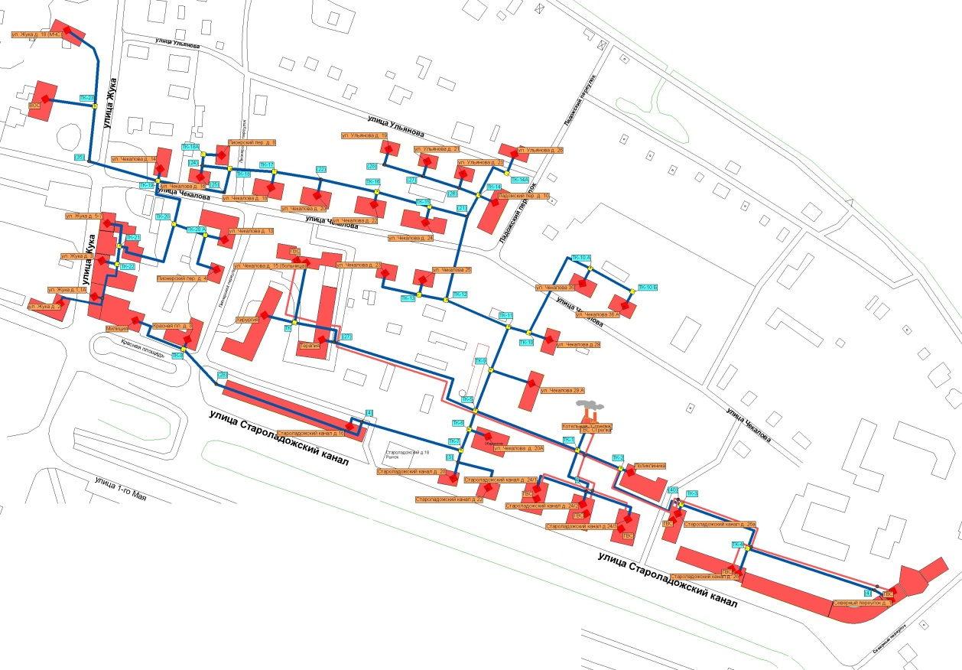

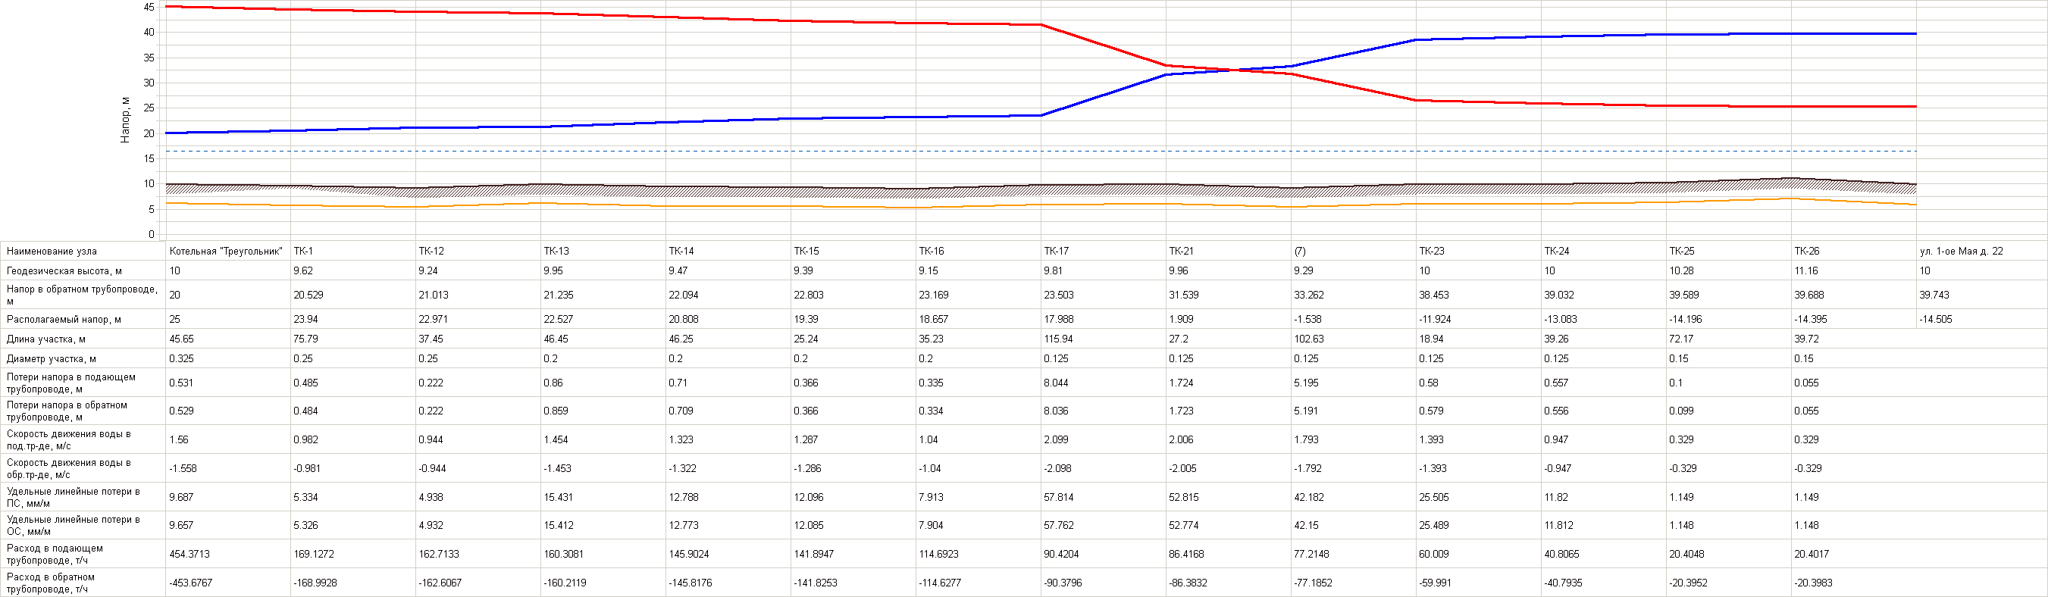
Заказчик – г. Шлиссельбург
Разработчик- ООО «Объединение
Энергоменеджмента»
Схема теплоснабжения района «Стрелка»
Существующие проблемы в системе теплоснабжения:
Значительный процент износа тепловой сети более (80%);
Отсутствие качественной водоподготовки.
Котельная перегружена.
Отопление
ГВС
Недотопы удаленных потребителей

Slide 16
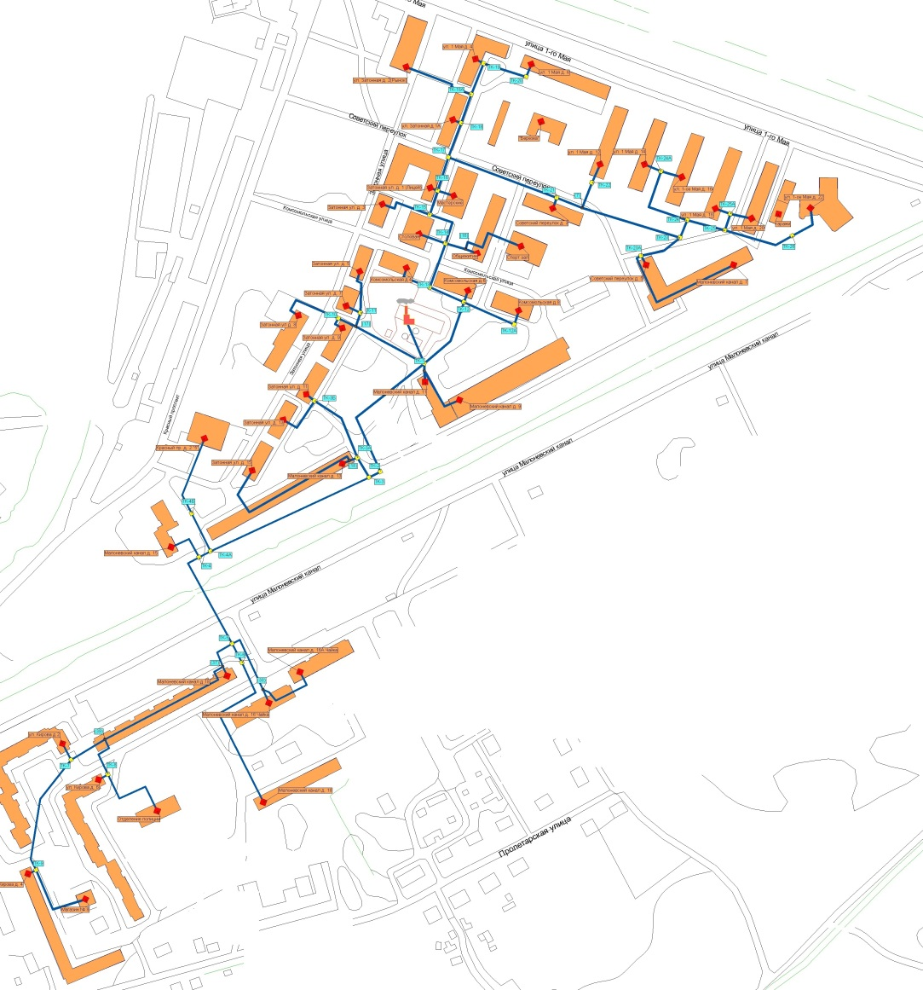
Заказчик – г. Шлиссельбург
Разработчик- ООО «Объединение
Энергоменеджмента»
Схема теплоснабжения района «Треугольник»
Существующие проблемы в системе теплоснабжения:
Значительный процент износа тепловой сети более (80%);
Отсутствие качественной водоподготовки.
Котельная перегружена.
Отопление
ГВС

Slide 17
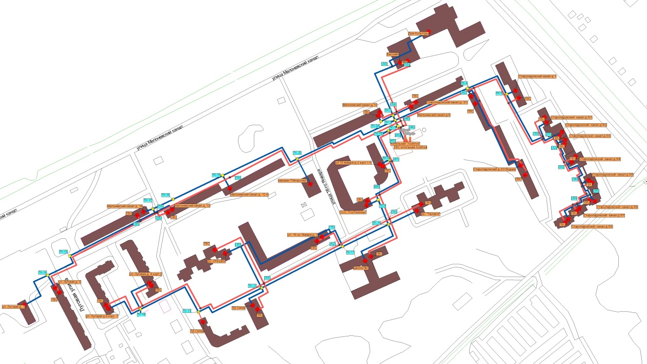
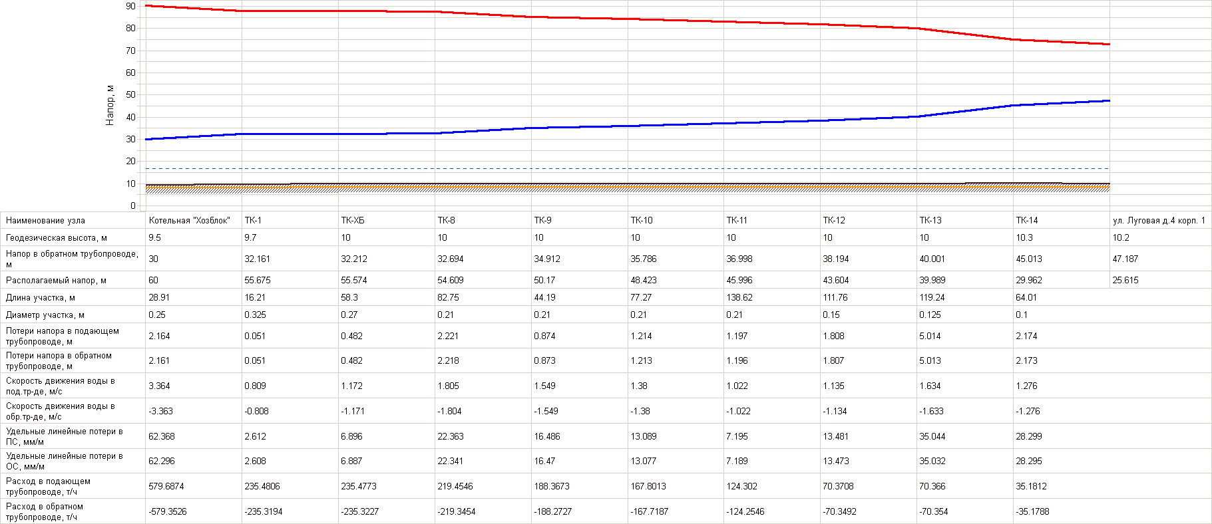
Заказчик – г. Шлиссельбург
Разработчик- ООО «Объединение
Энергоменеджмента»
Схема теплоснабжения района «Хозблок»
Существующие проблемы в системе теплоснабжения:
Отопление
ГВС
Значительный процент износа тепловой сети более (80%);
Отсутствие качественной водоподготовки.
Котельная перегружена.

Slide 18
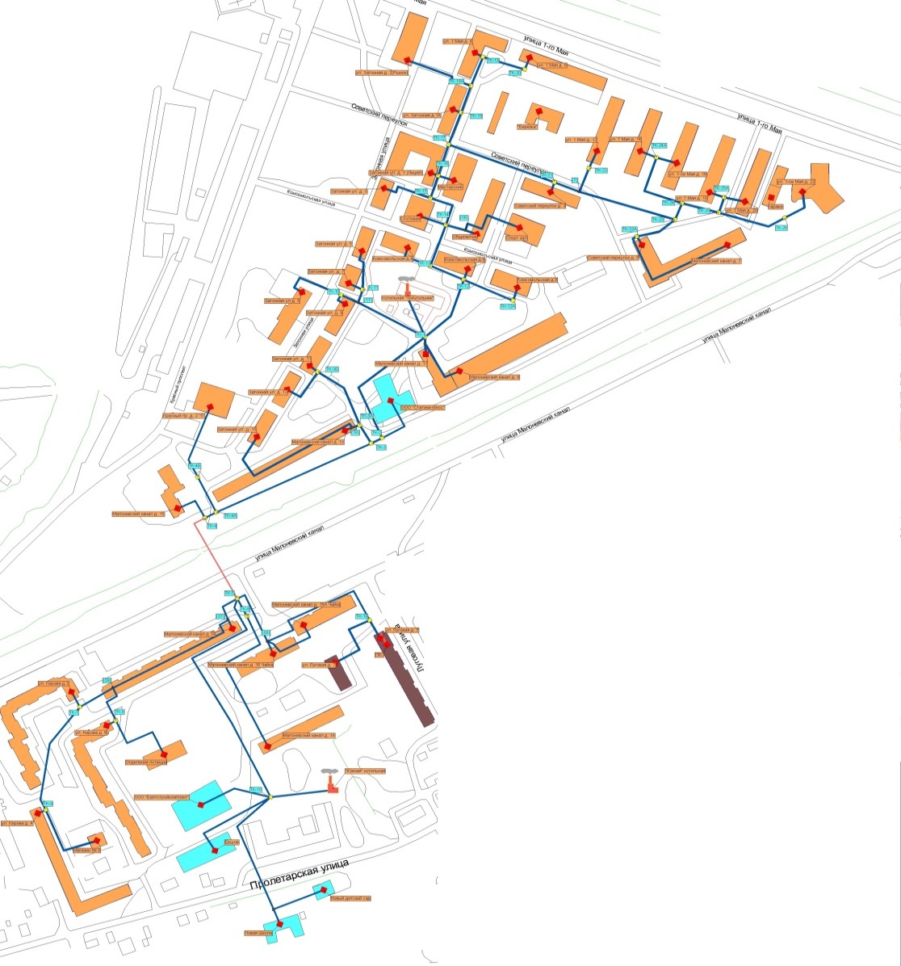
Заказчик – г. Шлиссельбург
Разработчик- ООО «Объединение
Энергоменеджмента»
Перспективная схема теплоснабжения «Южная» котельная
Новая котельная «Южная» мощностью 6 Гкал/час на юге г. Шлиссельбург :
Частично разгрузит котельную «Треугольник» и «Хозблок»
Имеет качественную водоподготовку.
Обеспечит тепловой энергией перспективных потребителей.
Отопление
ГВС

Slide 19
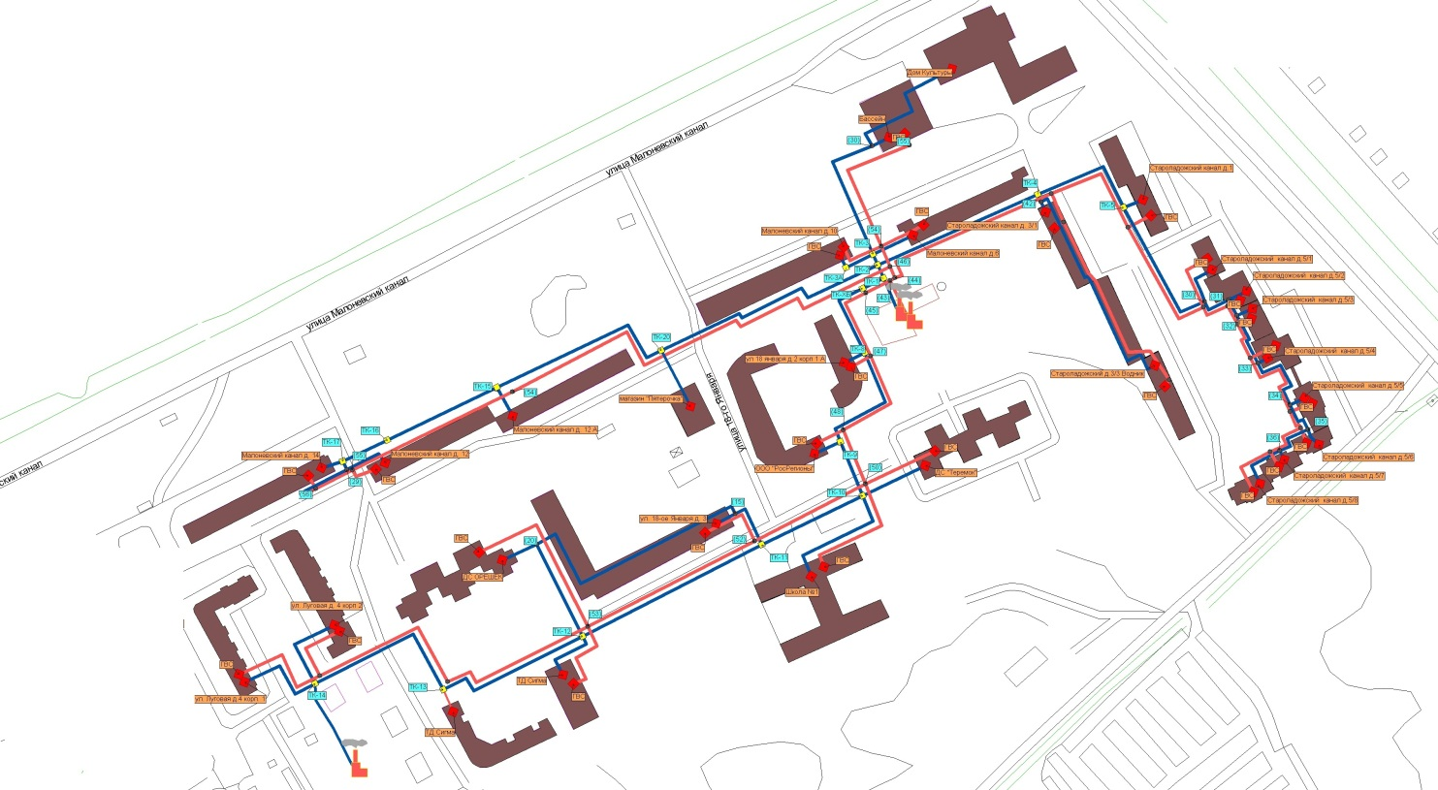
Заказчик – г. Шлиссельбург
Разработчик- ООО «Объединение
Энергоменеджмента»
Перспективная схема теплоснабжения «Южная» котельная
Новая котельная №2 мощностью 13 Гкал/час на юго-западе г. Шлиссельбург :
Отопление
ГВС
Имеет качественную водоподготовку.
Частично разгрузит котельную «Хозблок»
Обеспечит тепловой энергией перспективных потребителей.

Slide 20
Заказчик – г. Шлиссельбург
Разработчик- ООО «Объединение
Энергоменеджмента»
Баланс тепловой мощности новой котельной «Южная»
Наименование показателей | Единица измерения | Периоды, год
 |  | 2013-2016
Установленная тепловая мощность | Гкал/час | 7,5
Располагаемая тепловая мощность | Гкал/час | 7,5
Подключенная нагрузка | Гкал/час | 5,898
Подключенная нагрузка с учетом тепловых потерь 7%. | Гкал/час | 6.31
Резерв/дефицит | Гкал/час | 1.19
Котельная «Южная»
Увеличение потребления тепловой энергии не предусматривается.

Slide 21
Заказчик – г. Шлиссельбург
Разработчик- ООО «Объединение
Энергоменеджмента»
Предложения по реконструкции и модернизации источников теплоснабжения г. Шлиссельбурга
Наименование района | Наименование оборудования | Стоимость введенного оборудования, тыс. руб.
 |  | 2012-2015г | 2015-2020г | 2020-2028г
«Стрелка» | Реконструкция не требуется
«Хозблок» | Блочно-модульная котельная мощностью 13 Гкал/ч | 45000 | - | -
«Треугольник» | Блочно-модульная котельная мощностью 6,05 Гкал/ч | 25000 | - | -
ИТОГО |  | 70000 | - | -
Инвестиции в Источники теплоснабжения г. Шлиссельбург составит 70 млн. руб.

Slide 22
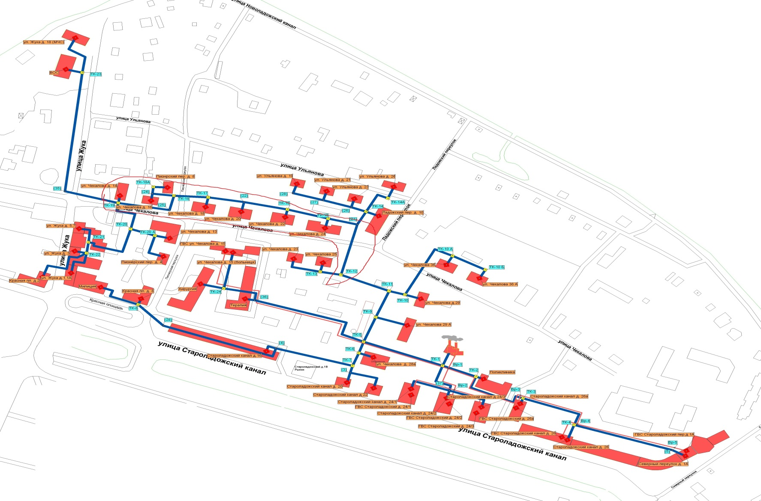
Заказчик – г. Шлиссельбург
Разработчик- ООО «Объединение
Энергоменеджмента»
Перспективная схема теплоснабжения района «СТрелка
Перекладка участков тепловой сети с увеличением диаметров

Slide 23

Заказчик – г. Шлиссельбург
Разработчик- ООО «Объединение
Энергоменеджмента»
Перспективная схема теплоснабжения района «Стрелка»
Перекладка участков тепловой сети с увеличением диаметров
Отсоединение группы потребителей от котельной «Треугольник»

Slide 24
Заказчик – г. Шлиссельбург
Разработчик- ООО «Объединение
Энергоменеджмента»
Предложения по реконструкции и модернизации тепловых сетей г. Шлиссельбурга
Котельная | Мероприятие | Инвестиции, тыс. руб.
«Стрелка» | Капитальный ремонт ветхих участков тепловых сетей Не требуется | 3920
«Треугольник» |  | 4514
«Хозблок» |  | 0
Инвестиции в тепловые сети г. Шлиссельбург составят 8,434 млн. руб.

Slide 25
Заказчик – г. Шлиссельбург
Разработчик- ООО «Объединение
Энергоменеджмента»
Решение об определении единой теплоснабжающей организации
Критериями определения единой теплоснабжающей организации являются:
Владение на праве собственности или ином законном основании источниками тепловой энергии с наибольшей совокупной установленной тепловой мощностью в границах зоны деятельности единой теплоснабжающей организации или тепловыми сетями, к которым непосредственно подключены источники тепловой энергии с наибольшей совокупной установленной тепловой мощностью в границах зоны деятельности единой теплоснабжающей организации;
Размер уставного капитала должен быть не менее остаточной балансовой стоимости источников тепловой энергии и тепловых сетей, которыми указанная организация владеет на праве собственности или ином законном основании в границах зоны деятельности единой теплоснабжающей организации.
Единая теплоснабжающая организация при осуществлении своей деятельности обязана:
а) заключать и надлежаще исполнять договоры теплоснабжения со всеми обратившимися к ней потребителями тепловой энергии в своей зоне деятельности;
б) осуществлять мониторинг реализации схемы теплоснабжения и подавать в орган, утвердивший схему теплоснабжения, отчеты о реализации, включая предложения по актуализации схемы теплоснабжения;
в) надлежащим образом исполнять обязательства перед иными теплоснабжающими и теплосетевыми организациями в зоне своей деятельности;
г) осуществлять контроль режимов потребления тепловой энергии в зоне своей деятельности.
В настоящее время МУП «Центр ЖКХ» отвечает требованиям критериев по определению единой теплоснабжающей организации зоне централизованного теплоснабжения поселения

